Slide 1
제12회 한우인의 날 및
제14주년 전국한우협회 창립기념식
행사계획서
2013. 9. 2

Slide 2
1. 행사 기본구성
제12회 한우인의 날 및 14주년 전국한우협회 창립기념식
공식 / 특별 행사
공연 / 이벤트
참여 / 체험
홍보/판매 촉진
공식행사
식전행사
오프닝 세리머니
식후 축하행사
울산학춤 보존회_학춤 공연
축하공연(성인가요콘서트)
한우 가요제
한우인의 날 기념식
한우 퍼포먼스
“한우 농자천하지대본”
다문화가정 한우요리대회
퀴즈 대회 문항준비
한우 포토존-캐릭터(2)
한우 부위별 시식회
축산 기자재 전시
한우공모전 홍보
울주군 지역특산품
전시 판매
한우 구이 (초장집) 운영
- 국제라이온스협회
봉사활동 연계
소머리국밥 판매
시의성
고유의 명절 추석
-깜작 경매
-한우 퀴즈

Slide 3
행사 전체일정표
행사시간 | 무대 행사 |  |  | 부대 행사 (상시 운영)
 | 9일 (月) | 10일 (火) | 11일 (水) | 홍보∙전시 Zone | 판매 Zone | 체험 Zone
10:00 ~ 11:00 | 최종 셋업 |  |  | - 울산시 / 울주군 홍보부스 한우문화공모전 전시 존 축산 기자재 전시 한우 포토존 : 캐릭터 | 깜짝 경매 존 (한우/부위별/) 한우 판매 존 & 즉석 구이 존 (라이온스봉사단체) | 한우국밥 제공 부스 (9日 ~ 11日 / 12:00~13:00) 다문화 요리경연대회
11:00 ~ 12:00 | 시스템 리허설
12:00 ~ 13:00 |  | 사전 준비
13:00 ~ 14:00 | 식전공연 울주군 재애밟기 한우협회 영상물상영 입장식 공식행사 다문화가족 요리경연대회 (별도 진행) | 레크레이션 & 퀴즈대회 (한우 문제지 준비)
14:00 ~ 15:20 |  | 한우 가요제 예심
15:10 ~ 16:00 | Bridge Time | Bridge Time
16:00 ~ 18:00 | 레크레이션 & 추석맞이 한우 경매 (30분 간격으로 운용) | 레크레이션 & 추석맞이 한우 경매 (30분 간격으로 운용)
18:00 ~ 19:30 | 리허설 | 리허설
19:30 ~ 20:30 | 성인가요 콘서트 | 한우 가요제 (농가 / 울산시민)
판매 zone | 한우 판매 존 & 즉석 구이 존

Slide 4
행사일정 (공식행사 세부 시간계획)
프로그램 | 프로그램 | 시 간 | 내 용 | 주요 내용
식전행사 | 리허설 | 10:00 ~ 12:30 | 시스템 및 물자 점검, 동선 확인, 장내 정리
 | 전체 Stand by | 12:30 ~ 13:00 | 전체 스텝 위치 이동 및 스탠바이 장내 행사안내 멘트 10분 간격으로 진행 | 사회자 정위치 ubc 울산방송 아나운서 확인
 | 영상물 상영 | 13:00 ~ 13:30 | 홍보영상 (협회15년사) | (사)전국 한우협회 자료
 | 식전 공연 | 13:30 ~ 13:55 | 한우인의 날 기념 축하공연 ”울산 학춤 공연” | 울산 학춤 보존회
공식행사 | 행사안내 | 13:55 | 행사 안내 멘트
 | 기수단 입장 | 13:55 ~ 14:00 | 중앙회기, 도기 입장 | 리허설 필요
 | 개회선언 | 14:00 ~ 14:02 | 개회선언 (울산광역시 지회장) | 특수효과 (오색연막, 마인 연출)
 | 국민 의례 | 14:02 ~ 14:12 | 국기에 대한 경례
 |  |  | 애국가 제창 (1절)
 |  |  | 순국선열 및 호국영령에 대한 묵념
 | 협회임원 및 내빈소개 | 14:12 ~ 14:18 | 협회 임원 및 내빈소개(사회자) | 내빈리스트 확인
 | 시 상 | 14:18 ~ 14:38 | 장관상(4), 우수지부상(12), 우수회원상(12), 감사패(5)
 | 환 영 사 | 14:38 ~ 14:42 | 울주군수
 | 대 회 사 | 14:42 ~ 14:47 | (사)전국한우협회장
 | 축 사 | 14:47 ~ 14:55 | 장관, 울산광역시장
 | 격 려 사 | 14:55 ~ 15:07 | 국회의원, 농민단체장
 | 퍼 포 먼 스 | 15:07 ~ 15:14 | 한우 농자천하지대본
 | 결 의 문 | 15:14 ~ 15:17 | 우리의 결의 (임관빈 부회장) | 부회장 -> 장관
 | 희 망 풍 선 | 15:17 ~ 15:20 | 한우희망풍선 날리기 | 참여 내빈
 | 폐 회 | 15:20 | 사회자 폐회, 이후 행사일정 안내 | 부스 투어 및 내빈다과회장 이동

Slide 5
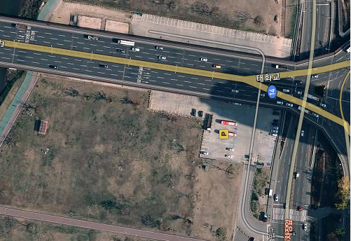
행사장 구성
지역특산물
전국주부교실
다과회장
구이판매장
이동 화장실
화장실
내빈주차장
축산브랜드 판매차량, 부스
다문화가정요리
라이온스
종합안내부스
대기실
HACCP
한우공모전
STAGE
연출부스
운영본부
전국한우협회도지회
축산기자재 전시장

Slide 6
행사장 구성 (VIP 동선계획)
지역특산물
전국주부교실
다과회장
구이판매장
이동 화장실
화장실
내빈주차장
축산브랜드 판매차량, 부스
다문화가정요리
라이온스
종합안내부스
대기실
HACCP
한우공모전
STAGE
연출부스
운영본부
전국한우협회도지회
축산기자재 전시장

Slide 7
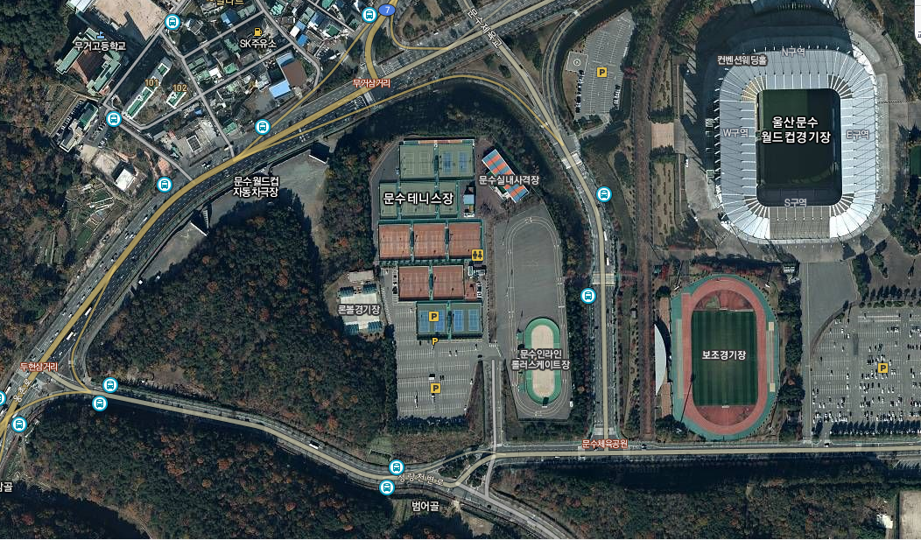
주차장 (대형버스 주차계획)
문수컨벤션센터 입구 (1층)
문수자동차 극장
도로변 임시주차

Slide 8
1. 무대행사 및 공연 프로그램
프로그램 | 주요내용
식전공연 “학춤 공연” | .일 시 : 2013. 9. 9(월), 13:30 (도착예정 : 12:00) .장 소 : 한우인의 날 행사장 main 무대 .내 용 : 울산 대표 공연 프로그램 . .협 조 : 울산 학춤 보존회 (6명)
영상물 상영 (한우협회 영상) | .일 시 : 2013. 9. 9(월) .장 소 : 한우인의 날 행사장 main 무대 .내 용 : 1. 한우협회 홍보영상_한우협회
입장식 | .일 시 : 2013. 9. 9(월) .장 소 : 한우인의 날 행사장 main 무대 .내 용 : 기수단 입장순서 (중앙회부터), ※개회식 1시간 전 도착
공식행사 | .일 시 : 2013. 9. 9(월),14:00 ~ 15:20 .장 소 : 한우인의 날 행사장 main 무대 .내 용 : 제12회 한우인의 날을 축하하며, 제14회 전국한우협회 창립기념식 행사 ※ 울산광역시 로고 삽입 포디움 및 태극기 (사회대, 연설대 자체 준비) ※ 사회자 : 편정택, 유지은 (ubc 울산방송 現 아나운서)

Slide 9
프로그램 | 주요내용
다문화가정 한우 퓨전 요리경연대회 | .일 시 : 2013. 9. 9(월) .장 소 : 한우인의 날 행사장 main 무대 일원 .내 용 : 지역 내 외국인과 다문화 가정(7가정)을 대상으로 한우를 이용한 세계 각국의 퓨전 요리 경연대회를 통해 세계인의 한우를 널리 알리고자 함 (시상 및 내빈 시식용으로 활용) ※ 참가인원 7팀 (2인1조) : 1등 (1), 2등 (1), 3등 (1), 참가상 4팀 ※ 준비물품 : 도마, 칼, 위생모, 위생 앞치마, 테이블보, 일외용 접시, 젓가락, 가스버너 (부르스타 등), 부 재료 팀당 별도 3만원(야채 및 식재료 구입비)지원 (협회 준비물품 : 국내산 한우 팀별 2kg) 센터 준비물품 : 식재료 (야채 등), 양념, 후라이팬 등
레크레이션 & 추석맞이 한우 경매 | .일 시 : 2013. 9. 9(월) ~ 10(화), 13:00 ~ 14:00 / 16:00 ~ 18:00 .장 소 : 한우인의 날 행사장 main 무대 .내 용 : 즉석 경매를 통해 시중보다 저렴한 금액으로 우수한 한우를 구매할 수 있는 기회를 제공하며, 현장을 찾은 울산시민들에게 레크레이션 및 퀴즈를 통해 즐거움을 선사하는 프로그램 (30분 간격 및 임의 시간 활용) ※ 경매물품( 판매코너에서 판매하는 물품 _축협협의물품(리스트 필요) 육가공품, 특수부위, 국거리 등 / 전문사회자 : 유진

Slide 10
프로그램 | 주요내용
성인가요 콘서트 | .일 시 : 2013. 9. 9(월), 19:30 ~ 21:00 (90분) .장 소 : 한우인의 날 행사장 main 무대 .내 용 : 협회원들과 울산시민들이 함께할 수 있는 무대공연 프로그램 (초청공연 : 박주희, 민영아, 이태운, 김준하, no.3, 무용단 등) ※ 전문사회자 : 유진
한우 가요제 | .일 시 : 2013. 9. 10(화), 14:00 ~ 15:30 (90분)_예심 19:30 ~ 21:00 (90분)_결선 .장 소 : 한우인의 날 행사장 main 무대 .내 용 : 협회원 및 울산시민 누구나 참가지원 가능하며, 공정한 심사를 위해 전문 심사위원 1인과 협회관계자 2명으로 심사 (현장 참가신청 접수), 시상내역 ※참가인원 12명 기준 : 대상(1), 금상(1), 은상(1), 동상(1), 인기상(1), 참가상 7명 (초청공연 : 민영아, 김호준(팝페라), 무용단 (백댄서)등) ※ 심사위원 : 정혁, 한우협회 울산시지회 2명 ※ 전문사회자 : 유진

Slide 11
2. 전시 프로그램
프로그램 | 주요내용
축산 기자재 전시 | .일 시 : 2013. 9. 9(월), 10:00 ~ ( ):00 (1일만 전시) .장 소 : 한우인의 날 행사장 일원 .내 용 : 축산기자재 전시 .협 조 : (사)전국한우협회_(참가업체 리스트)
한우문화 공모전 | .일 시 : 2013. 9. 9(월) ~11(수), 10:00 ~ 17:00 .장 소 : 한우인의 날 행사장 일원 .내 용 : 한우의 다양한 우수성을 바탕으로, 한우와 소비자가 가까워지는 소비문화를 전달함으로써 한우의 소비촉진에 기여할 수 있는 창의적인 콘텐츠를 공모전 참여유도 (한우송, 광고 디자인, 사진 등)
한우 포토존 | .일 시 : 2013. 9. 9(월) ~11(수), 10:00 ~ 17:00 .장 소 : 한우인의 날 행사장 일원 .내 용 : 한우 조형물 전시 .협 조 : (사)전국한우협회_기 제작된 한우모형 전시
울주군 지역특산물 홍보부스 | .일 시 : 2013. 9. 9(월) ~11(수), 10:00 ~ 17:00 .장 소 : 한우인의 날 행사장 일원 .내 용 : 몽골텐트3동, 테이블 6, 의자 18개, 전기 설치

Slide 12
3. 시식 및 판매 코너
프로그램 | 주요내용
한우 구이 및 축산브랜드 한우판매장 | .일 시 : 2013. 9. 9(월) ~11(수), 10:00 ~ 17:00 .장 소 : 한우인의 날 행사장 일원 .내 용 : 축산물을 구입하여 현장에서 시식할 수 있는 시식장이 준비되며 추석맞이 한우고기 특별할인 행사도 실시한다. ※주요내용 깜짝 경매 (한우/부위별), 한우 구이 및 축산브랜드 판매장, 라이온스봉사단체 (인력 지원 및 구매자 지원) .협 조 : (사)전국한우협회 울산시지회 , 판매 및 시식 관련 협의 (허가관련 추진중)
소머리 국밥 (울산시지회 구이시식부스 연동) | .일 시 : 2013. 9. 9(월) ~11(수), 12:00, 17:00 .장 소 : 한우인의 날 행사장 일원 (구이 및 판매코너 뒷 편) .내 용 : 행사장을 찾은 울산시민들에게 소머리 국밥을 판매 .협 조 : (사)전국한우협회 울산시지회 (협의중)

Slide 13
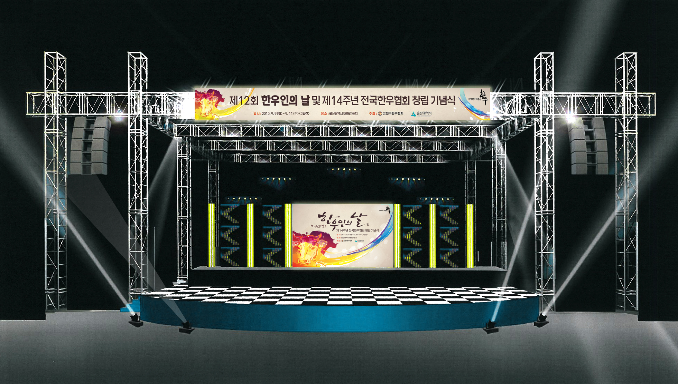





Ⅲ. 디자인 계획
무대 시안
200인치 LED

Slide 14


